Slide 1
Saber y Conocer

Slide 2
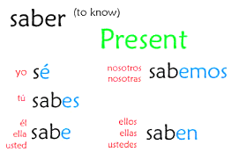

Slide 3
